Slide 1
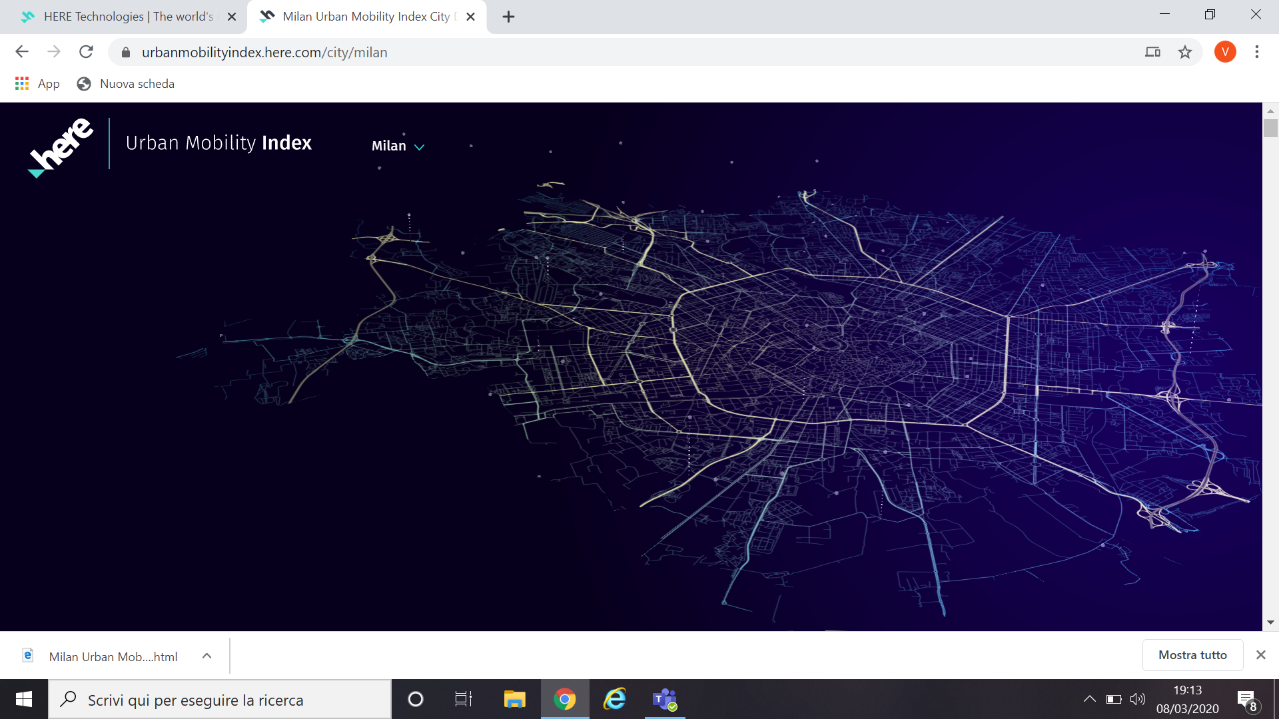

Illustrazione situazione attività di sharing car, scooter, bike, monopattini
Commissione Consiliare del 29 Luglio 2020

Slide 2
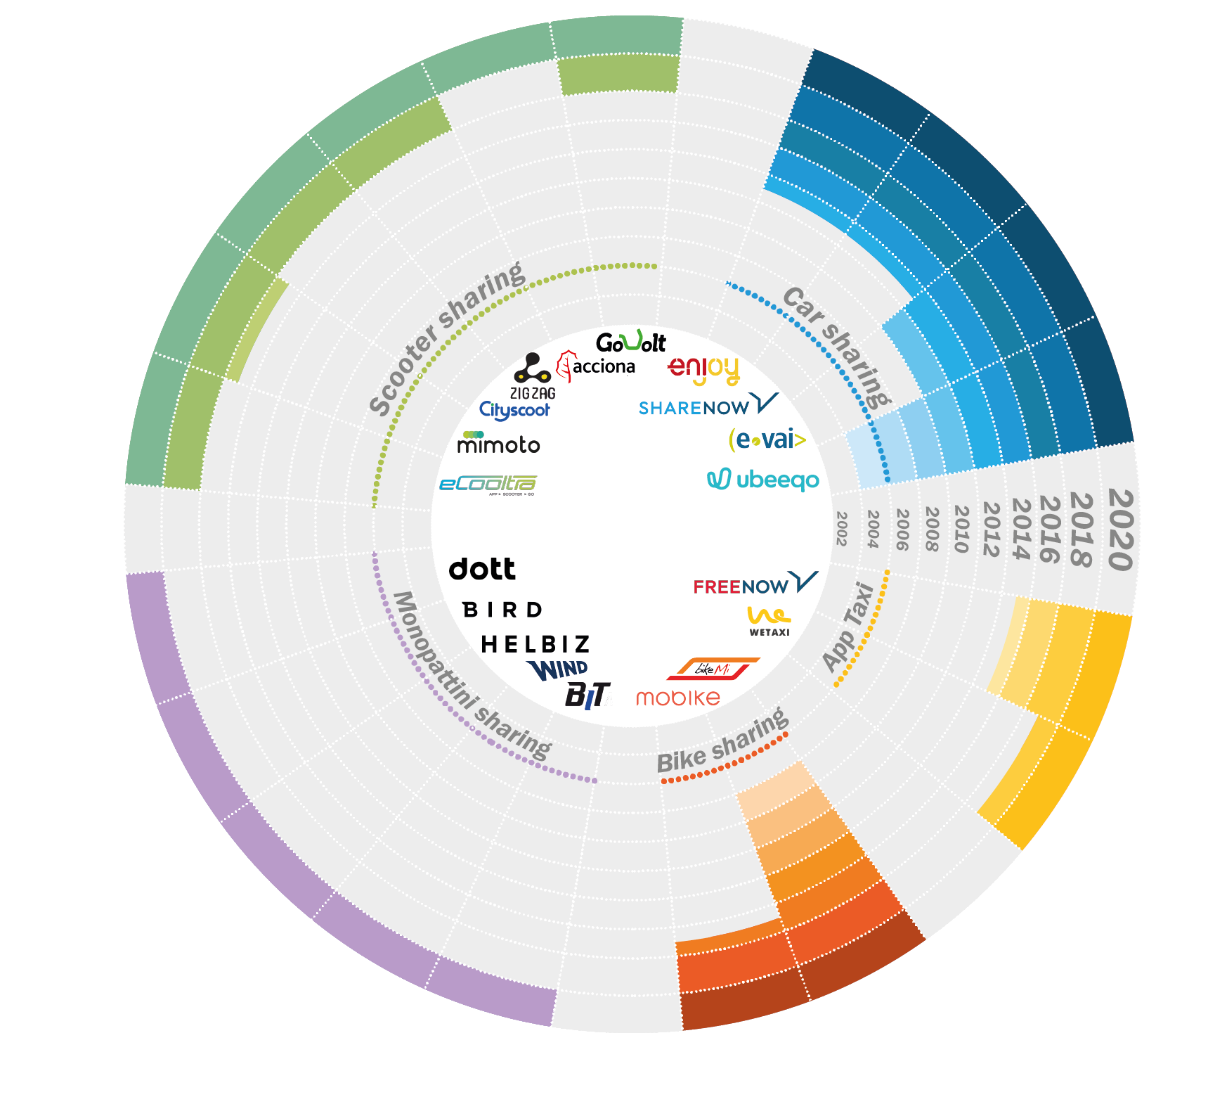

Servizi di sharing mobility a Milano
Notes:
Occorre inserire nuovi gestori dei monopattini: Dott, Bird, Circ, GoVolt

Slide 3
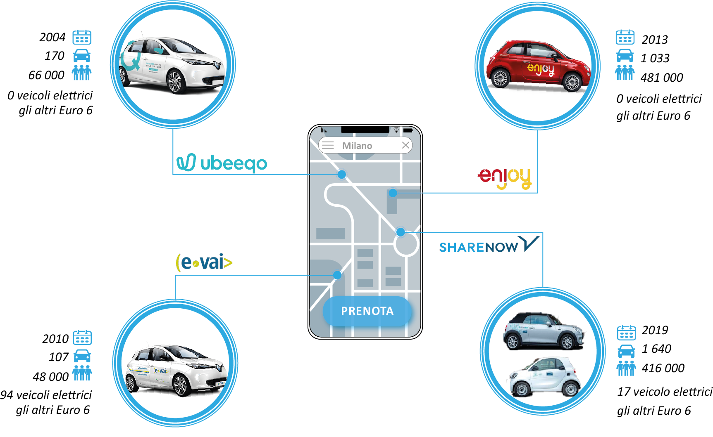
Car sharing
Notes:
Mettere nota su sharengo, servizio attualmente sospeso.
Prima di modificare, far chiamare Valentino in Comune per avere l’attuale situazione col gestore. Ad oggi non mi risulta che abbia presentato istanza di fallimento.
Se va via sharengo occorre modificare la percentuale di mezzi elettrici.

Slide 4
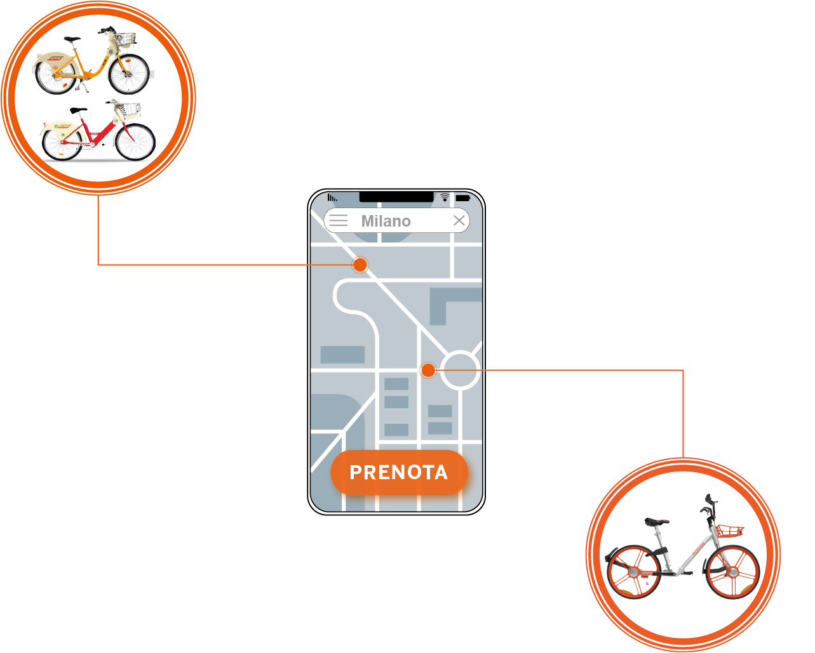




Bike sharing
2008
5.430
42.000
1.150 pedala
assistita
2017
8.000
431.000
0 pedalata
assistita

Slide 5
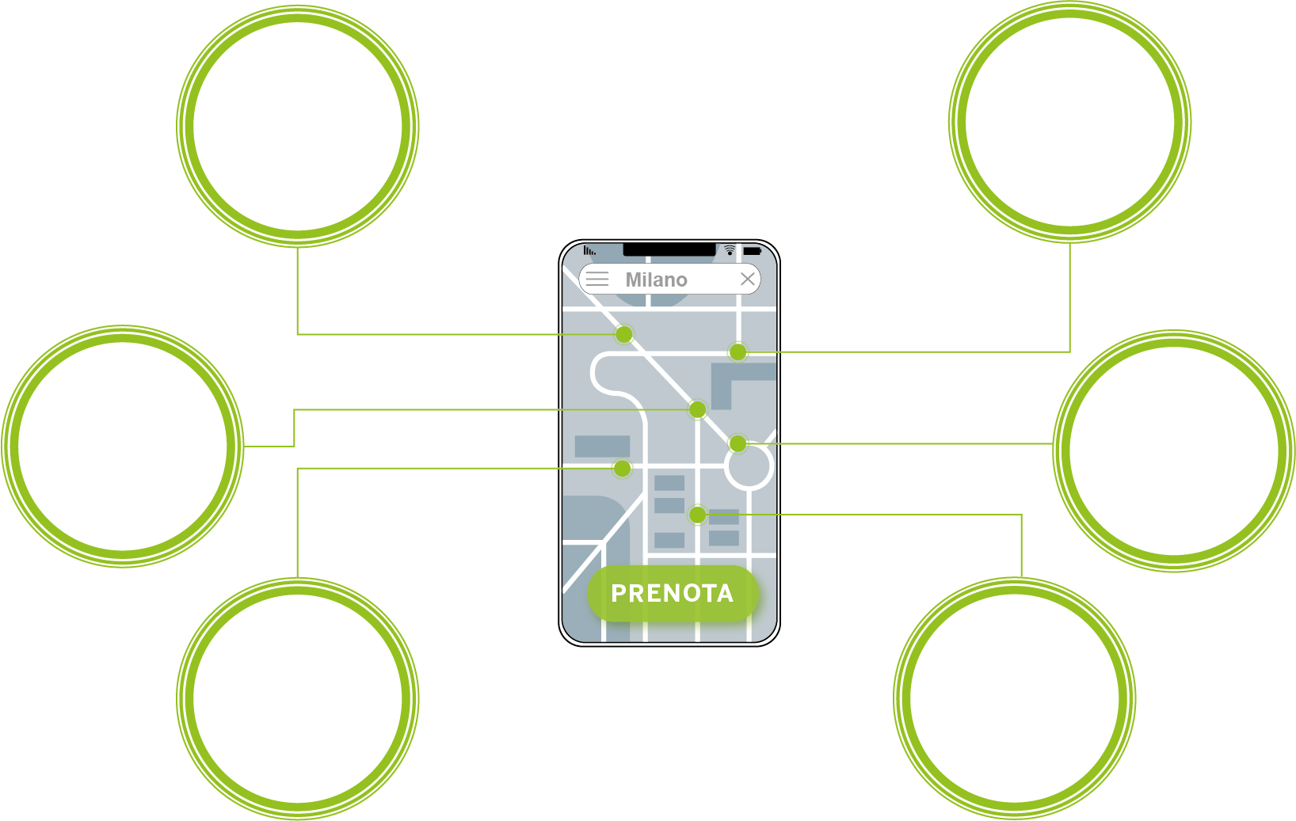

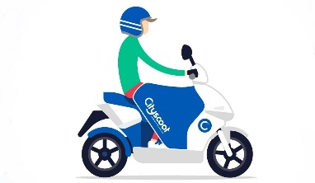
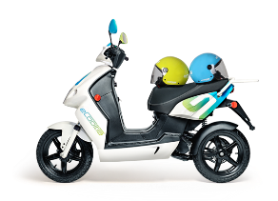




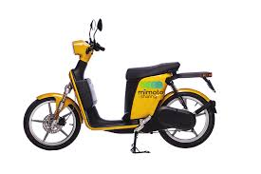

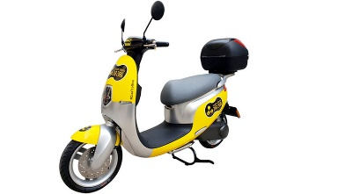



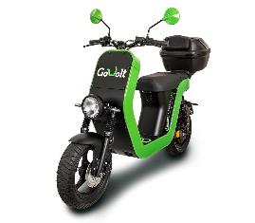
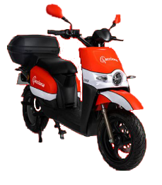
Scooter sharing
2018
1.100
2018
850
100% elettrico
100% elettrico
2018
400
74% elettrico
2017
250
100% elettrico
2018
150
2020
300
100% elettrico
100% elettrico

Slide 6
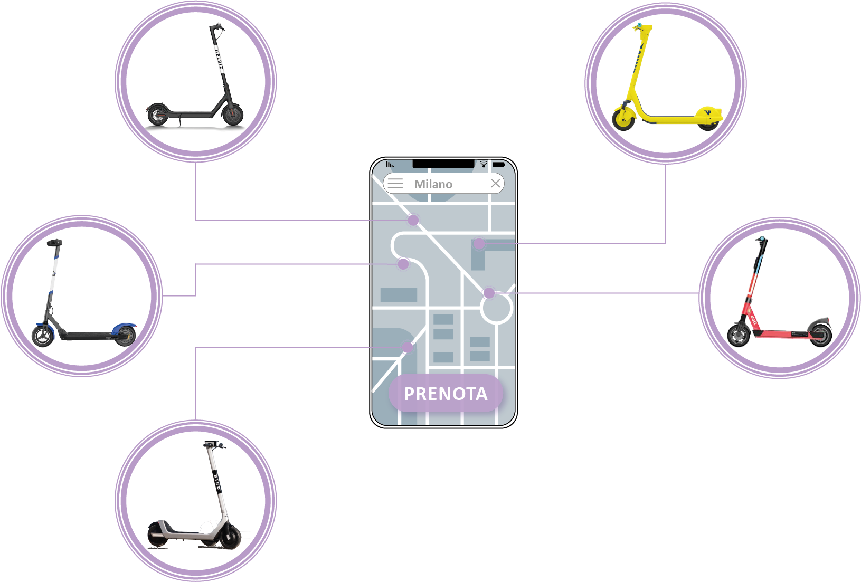










Monopattini sharing
2020
750
2020
750
100% elettrico
100% elettrico
2020
750
100% elettrico
2020
750
100% elettrico
2020
operatori monopattini sharing
2020
750
Febbraio
100% elettrico
Giugno
Notes:
Aggiungere dott, bird, circ, go volt. Tutti hanno autorizzazione da 750 mezzi, ad eccezione di go volt con 500. Totale monopattini: 5000

Slide 7
Sharing Mobility
CAR SHARING
BIKE SHARING
SCOOTER SHARING
MONOPATTINI
2.950 auto 4% elettriche 1.011.000 utenti
13.430 bici 9% elettriche 473.000 utenti
Attraverso appositi bandi, sono stati selezionati nuovi operatori di monopattini e di bici free floating, aumentando il numero dei mezzi a disposizione degli utenti
3.050 scooter 100% elettrici 180.000 utenti
3.750 monopattini 100% elettrici
Notes:
Se va via sharengo occorre modificare la percentuale di mezzi elettrici.

Slide 8
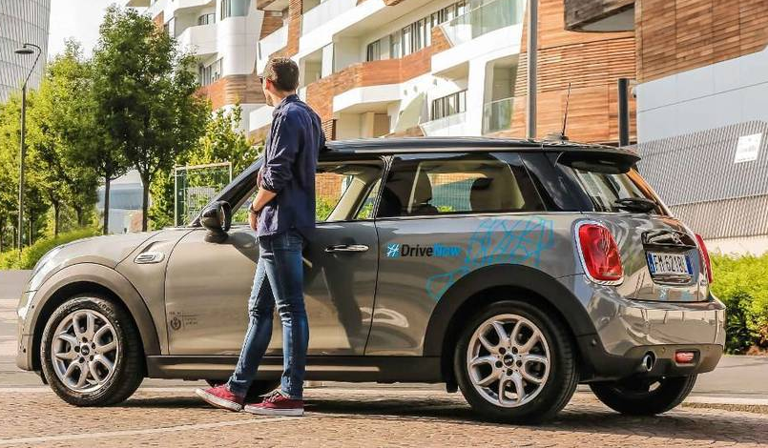
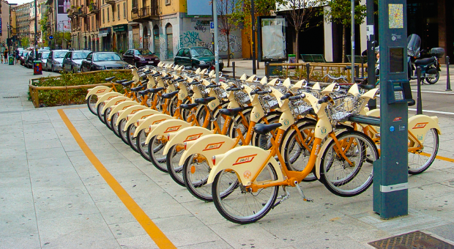
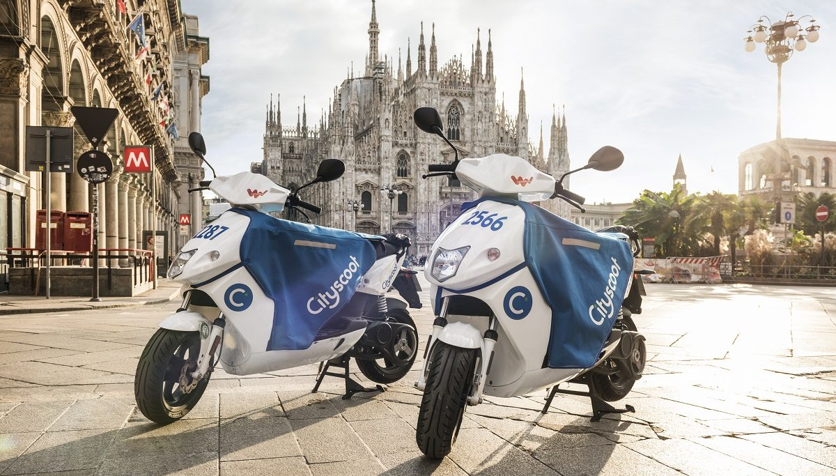
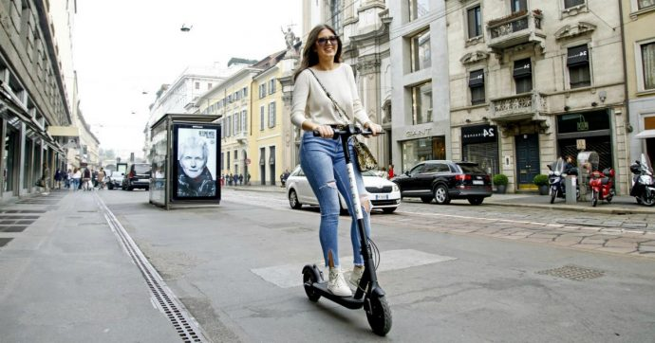
Dati di utilizzo
CAR SHARING
BIKE SHARING
16.519
16.163
noleggi giorno
km medi per noleggio
tempo medio di noleggio
noleggi giorno
km medi per noleggio
tempo medio di noleggio
7,18
1,20
31’
7’
SCOOTER SHARING
MONOPATTINI
4.922
noleggi giorno
km medi per noleggio
tempo medio di noleggio
7.600
noleggi giorno
km medi per noleggio
tempo medio di noleggio
2,70
1,39
17’
10’
Dati medi giornalieri
Periodi di rilevo differenti
Notes:
Correggere il tempo medio di noleggio a 31 minuti.

Slide 9
Monitoraggio
Car Sharing
Bike Sharing
Scooter Sharing
Monopattini in Sharing
Durante la pandemia è stato attivato uno specific monitoraggio relative all’utilizzo dei servizi

Slide 10


Oggetto della rilevazione
Car Sharing
I dati mettono in evidenza il raffronto tra il valore medio giornaliero registrato nel periodo gennaio – settembre 2019 con la rilevazione puntuale registrata nelle settimane in cui sono state adottate misure restrittive a causa del Covid-19 per tutti i gestori aggregati.
Bike Sharing
I dati mettono in evidenza il raffronto tra il valore medio giornaliero registrato nel secondo semestre 2019 con la rilevazione puntuale registrata nelle settimane in cui sono state adottate misure restrittive a causa del Covid-19 per tutti i gestori aggregati.

Slide 11


Oggetto della rilevazione
Scooter Sharing
I dati mettono in evidenza il raffronto tra il valore medio giornaliero registrato nel secondo semestre 2019 con la rilevazione puntuale registrata nelle settimane in cui sono state adottate misure restrittive a causa del Covid-19, per tutti i gestori aggregati.
Monopattini in Sharing
I dati mettono in evidenza il raffronto tra il valore medio giornaliero registrato nel periodo 8-21 febbraio, dai due gestori attivi sul territorio prima dell’emergenza Covid19 (Bit Mobility ed Helbiz) con la rilevazione puntuale registrata dai gestori nelle settimane in cui sono state adottate misure restrittive.

Slide 12
Andamento dei servizi di sharing
SETTIMANA 2: lockdown Lombardia
SETTIMANA 3 : locdown Nazionale
SETTIMANA 6: minimo storico
SETTIMANA 11: avvio fase 2
SETTIMANA 16: dato 6/6 - 12/6
01
Monopattini Sharing
02
Car Sharing
03
Bike Sharing.
SETTIMANE
04
Scooter Sharing
Notes:
Occorre aggiornare il grafico con i dati della presentazione

Slide 13
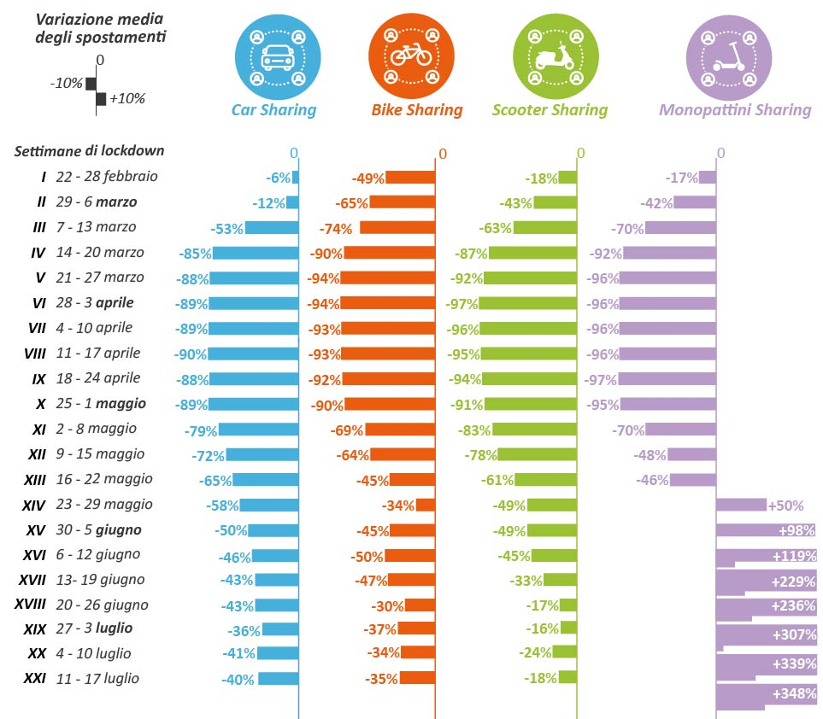
Andamenti di tutti i servizi monitorati
Notes:
Occorre aggiornare il grafico. Attendere conclusione settimana 10-17 luglio.

Slide 14
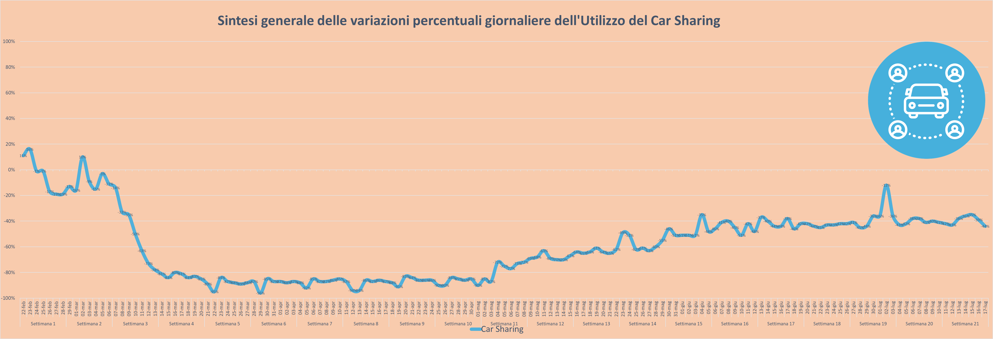
SINTESI GENERALE – Utilizzo Car Sharing
Notes:
Adriano inserirà grafico aggiornato il 24/7/2020

Slide 15
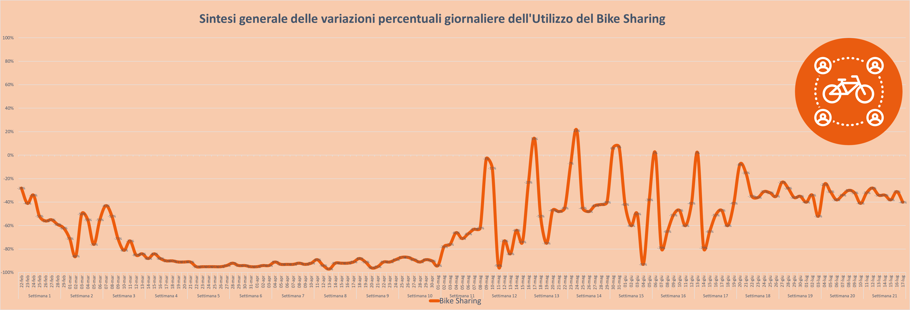
SINTESI GENERALE – Utilizzo Bike Sharing
Notes:
Adriano inserirà grafico aggiornato il 24/7/2020

Slide 16
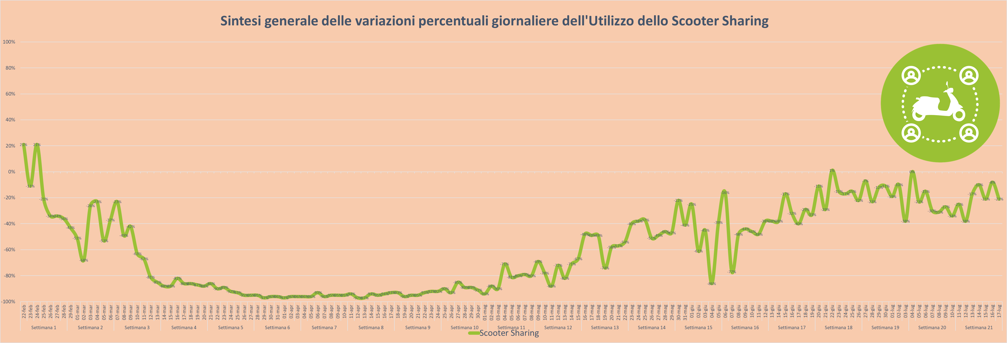
SINTESI GENERALE – Utilizzo Scooter Sharing
Notes:
Adriano inserirà grafico aggiornato il 24/7/2020

Slide 17
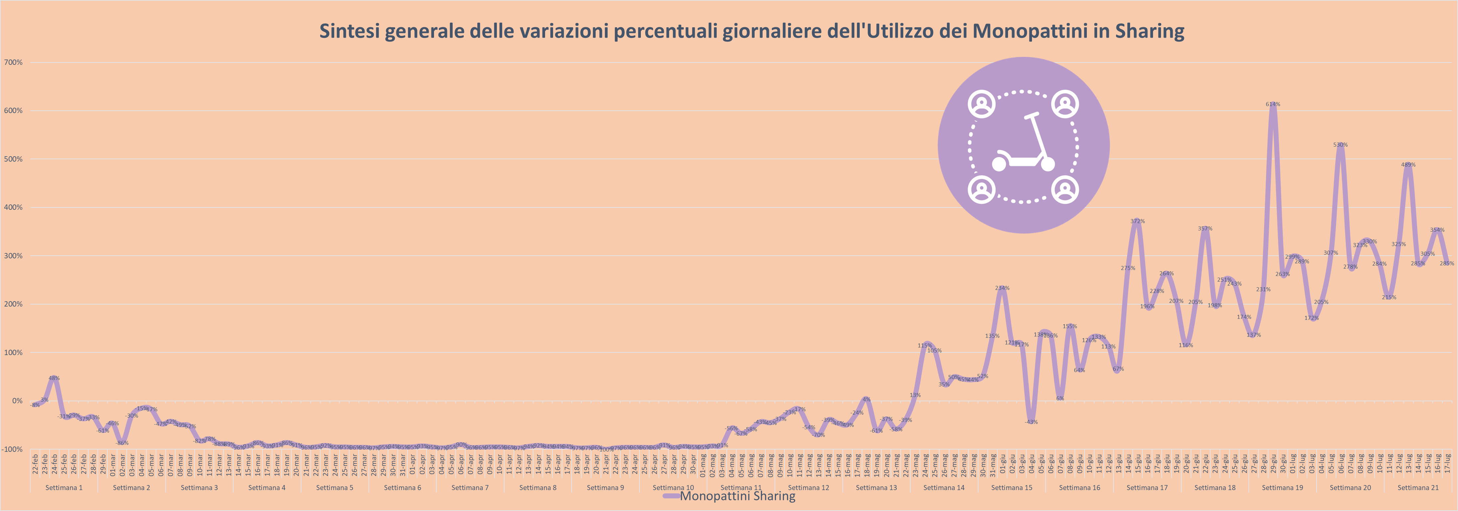
SINTESI GENERALE – Monopattini in Sharing
Notes:
Adriano inserirà grafico aggiornato il 24/7/2020

